Slide 1
과목_학년학기_단원 | suh_p_0401_01
차시명 | 11 융합 연구소(옛날 이집트의 수)
파일명 | suh_p_0401_01_0011
검토 | 담당
수학팀 | 김윤희
문서 HISTORY
번호 | 버전 | 문서 작성일 | 내용 비고 | 작성자 (내선번호) | 검토자
1 | V 1.0 | 2021.12.29 | 문서 발생 | 김윤희
2 | V 1.0 | 2021.12.30 | 1차 검수 | 김예림
3 | V2.0 | 2021.12.30 | 문서 수정 | 김윤희
4 | V 3.0 | 2022.01.12 | 문서 수정 | 김윤희
5
6
7
8
9
10
11

Slide 2
학습 단계 | 자료명 |  | 프레임 수 | 교과서 정보 | 파일명 | 자료 형태
도입 | 애니 | [도입 애니메이션] 옛날 이집트의 수 | 1 | 수학 30쪽 | suh_p_0401_01_0011_101_1.html | Html5(애니)
도입 | 학습 목표 | 이번 시간에 배울 내용 | 1 |  | suh_p_0401_01_0011_102_1.html | Html5
전개 | 활동 | [활동 1] 옛날 이집트 수 탐색하기 | 1 | 수학 30쪽 | suh_p_0401_01_0011_201_1.html | Html5
전개 | 활동 | [활동 2] 옛날 이집트 수로 표현된 글의 내용 파악하기 | 1 | 수학 31쪽 | suh_p_0401_01_0011_202_1.html | Html5
전개 | 활동 | [활동 3] 옛날 이집트의 수를 사용하여 글 쓰기 | 1 | 수학 31쪽 | suh_p_0401_01_0011_203_1.html | Html5
정리 | 차시 예고 | 다음 시간에 배울 내용 | 1 |  | suh_p_0401_01_0011_301_1.html | Html5
평가 | 칭찬 하기 | 우리 반 친구 칭찬하기 | 1 |  | suh_p_0401_01_0011_401_1.html | Html5
보충 | 도전 퀴즈 | [도전 퀴즈] 세계 일주 | 1 |  | suh_p_0401_01_0011_501_1.html | Html5
총 프레임 수 |  |  | 8

Slide 3
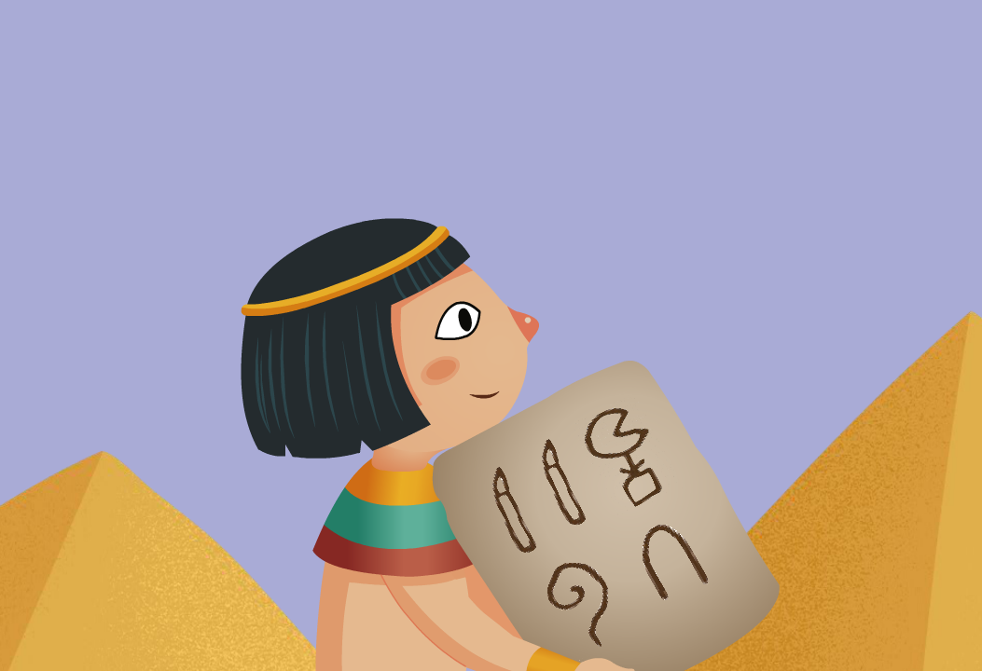
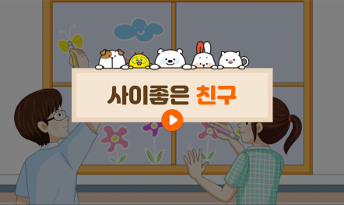
4-1
1. 큰 수
suh_p_0401_01_0011_101_1
11 융합 연구소(옛날 이집트의 수)
Θ Description & Function
[애니 DVD 개발물]
수학(박) 4-1 지도서\app\resource\contents\lesson01\ops\lesson01\video
[애니 게이트 참고 화면]
옛날 이집트의 수
애니 파일명 | mm_41_1_10_01_01_ani.mp4

Slide 4
4-1
1. 큰 수
suh_p_0401_01_0011_102_1
11 융합 연구소(옛날 이집트의 수)
Θ Description & Function
#1
[이번 시간에 배울 내용]
1
이번 시간에는 무엇을 배울까요?
수학 30~31쪽
옛날 이집트의 수 표현 방법을 이해하고 관련된 문제를 해결할 수 있습니다.

Slide 5
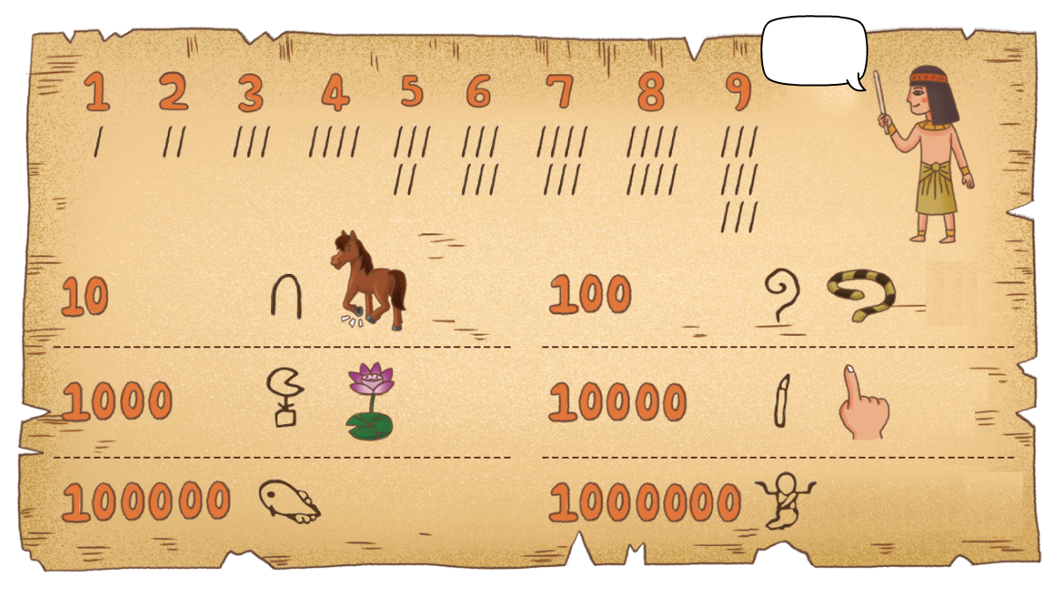



4-1
1. 큰 수
suh_p_0401_01_0011_201_1
11 융합 연구소(옛날 이집트의 수)
Θ Description & Function
다음을 보고 옛날 이집트 사람들은 수를 어떻게 표현했는지 이야기해 봅시다.
그림에 포함된 텍스트는 지우고 텍스트를 따로 써 주세요.
하단 이너탭
막대기
모양
#1
말발굽
모양
밧줄
모양
연꽃
모양
손가락
모양
올챙이
모양
양손을 올린
사람 모양
#2
삽화 파일명 | img_01.png 수학(박) 4-1 지도서\app\resource\contents\lesson01\ops\lesson01\images\mm_41_1_10_01_01

Slide 6
4-1
1. 큰 수
suh_p_0401_01_0011_201_1
11 융합 연구소(옛날 이집트의 수)
Θ Description & Function
다음을 보고 옛날 이집트 사람들은 수를 어떻게 표현했는지 이야기해 봅시다.
라인박스 넣기
하단 이너탭
#1
수를 표현하는 방법은 시대와 장소에 따라 달랐습니다.
옛날 이집트에서는 수를 어떻게 나타냈을까요?
각 자리마다 사물이나 동물의 모양을 본떠서 숫자로 나타냈습니다.
자리 수가 늘어날 때마다 새로운 기호를 만들었어요.
지금 우리가 사용하고 있는 0, 1, 2, 3, 4, 5, 6, 7, 8, 9는 인도 아라비아 숫자로 세계에서 널리 사용되는 숫자 표현 기호입니다.
#2

Slide 7





4-1
1. 큰 수
suh_p_0401_01_0011_202_1
11 융합 연구소(옛날 이집트의 수)
Θ Description & Function
글을 읽고 어떤 내용인지 알아봅시다.
풀 팝업창 (다음 슬라이드)
그림에 포함된 글씨와 이집트 수는 지우고 텍스트로 새로 써 주세요. 이집트 수는 그림에 포함 된 숫자를 잘라서 배경 부분만 삭제 후 사용해주세요. 폰트 크기는 40px가 기본이지만 다 안 들어 갈 경우에는 글씨 크기를 38px까지는 줄여도 됩니다.
달란트, 큐빗 클릭하면 단어 설명하는 미니 팝업 뜸(9, 10번 슬라이드). 하단 링크 참고
https://cdata2.tsherpa.co.kr/tsherpa/MultiMedia/Flash/2020/curri/index.html?flashxmlnum=tsherpa&classa=A8-C1-41-SS-SS-04-01-02-03-0-0-0&classno=SS_41_04/so_0401_0102_0004/so_0401_0102_0004_204.html
4. 하단 이너탭 추가
옛날 이집트의 수
#1
문제
#2
오늘 하루도 왕의 무덤인 피라미드를 건설하느라 힘들게 보냈습니다. 피라미드가 도굴당하지 않도록 미로처럼 복잡하고 튼튼하게 지어야 합니다.
피라미드를 지으려면 무게가 달란트나 되는 돌을 개 쌓아야 합니다.
이렇게 돌을 쌓으면 높이가 무려 큐빗이 됩니다.
계획
실행
반성
#3
#3
#4
삽화 파일명 | img_01.png 수학(박) 4-1 지도서\app\resource\contents\lesson01\ops\lesson01\images\mm_41_1_10_02_01

Slide 8

4-1
1. 큰 수
suh_p_0401_01_0011_202_1
11 융합 연구소(옛날 이집트의 수)
Θ Description & Function
막대기
모양
< 옛날 이집트의 수 버튼 클릭 시 나타나는 화면>
그림에 포함된 텍스트는 지우고 텍스트를 따로 써 주세요.
#1
말발굽
모양
밧줄
모양
연꽃
모양
손가락
모양
올챙이
모양
양손을 올린
사람 모양
삽화 파일명 | img_01.png 수학(박) 4-1 지도서\app\resource\contents\lesson01\ops\lesson01\images\mm_41_1_10_01_01

Slide 9
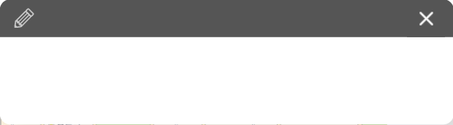
4-1
1. 큰 수
suh_p_0401_01_0011_202_1
11 융합 연구소(옛날 이집트의 수)
Θ Description & Function
글을 읽고 어떤 내용인지 알아봅시다.
<달란트 단어 설명 팝업 나올 때의 화면>
옛날 이집트의 수
문제
오늘 하루도 왕의 무덤인 피라미드를 건설하느라 힘들게 보냈습니다. 피라미드가 도굴당하지 않도록 미로처럼 복잡하고 튼튼하게 지어야 합니다.
피라미드를 지으려면 무게가 달란트나 되는 돌을 개 쌓아야 합니다.
이렇게 돌을 쌓으면 높이가 무려 큐빗이 됩니다.
계획
실행
반성
달란트
유대의 무게 단위로 1달란트는 약 34 kg입니다.
삽화 파일명

Slide 10
4-1
1. 큰 수
suh_p_0401_01_0011_202_1
11 융합 연구소(옛날 이집트의 수)
Θ Description & Function
글을 읽고 어떤 내용인지 알아봅시다.
<큐빗 단어 설명 팝업 나올 때의 화면>
옛날 이집트의 수
문제
오늘 하루도 왕의 무덤인 피라미드를 건설하느라 힘들게 보냈습니다. 피라미드가 도굴당하지 않도록 미로처럼 복잡하고 튼튼하게 지어야 합니다.
피라미드를 지으려면 무게가 달란트나 되는 돌을 개 쌓아야 합니다.
이렇게 돌을 쌓으면 높이가 무려 큐빗이 됩니다.
계획
실행
반성
큐빗
고대 이집트, 바빌로니아에서 썼던 길이로 1큐빗은 약 46 cm입니다.
삽화 파일명

Slide 11



4-1
1. 큰 수
suh_p_0401_01_0011_202_1
11 융합 연구소(옛날 이집트의 수)
Θ Description & Function
글을 읽고 어떤 내용인지 알아봅시다.
답 칸 클릭하면 답 나타남. 정답 확인 버튼은 정답 가리기로 토글 됨.
하단 이너탭 추가
옛날 이집트의 수
문제
옛날 이집트의 수가 있는 글입니다. 글을 읽고 어떤 내용인지 알아보세요.
계획
피라미드를 건설하는 데 사용되는 돌의 무게와 개수, 높이가 쓰여 있는 글입니다.
실행
반성
#2
#1

Slide 12

4-1
1. 큰 수
suh_p_0401_01_0011_202_1
11 융합 연구소(옛날 이집트의 수)
Θ Description & Function
글을 읽고 어떤 내용인지 알아봅시다.
답 칸 클릭하면 답 나타남. 정답 확인 버튼은 정답 가리기로 토글 됨.
옛날 이집트의 수
글의 내용을 이해하기 위해서는 무엇을 알아야 할까요?
문제
옛날 이집트 사람들이 사용했던 수를 알아야 합니다.
계획
실행
글에 사용된 옛날 이집트 수를 인도 아라비아 수로 나타내야 할 것 같습니다.
반성
#1
삽화 파일명 | img_01.png 수학(박) 4-1 지도서\app\resource\contents\lesson01\ops\lesson01\images\mm_41_1_10_02_01

Slide 13
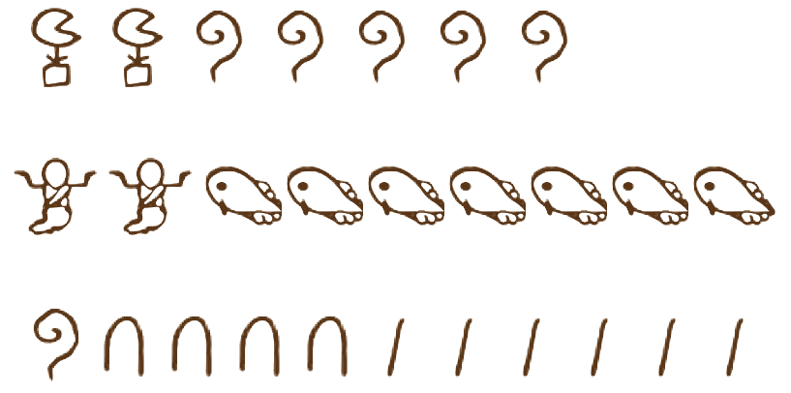


4-1
1. 큰 수
suh_p_0401_01_0011_202_1
11 융합 연구소(옛날 이집트의 수)
Θ Description & Function
글을 읽고 어떤 내용인지 알아봅시다.
그림에서 화살표는 지우고 이집트 숫자 부분만 사용해주세요.
풀이 확인 팝업창(다음 슬라이드)
답 칸 클릭하면 답 나타남. 정답 확인 버튼은 정답 가리기로 토글 됨.
옛날 이집트의 수
옛날 이집트 수를 인도 아라비아 수로 나타내 보세요.
문제
계획
2500
실행
2700000
반성
146
#1
#2
#3
삽화 파일명 | img_02.png 수학(박) 4-1 지도서\app\resource\contents\lesson01\ops\lesson01\images\mm_41_1_10_02_01

Slide 14
4-1
1. 큰 수
suh_p_0401_01_0011_202_1
11 융합 연구소(옛날 이집트의 수)
Θ Description & Function
글을 읽고 어떤 내용인지 알아봅시다.
< 풀이 확인 클릭 시 나타나는 화면>
옛날 이집트의 수
옛날 이집트 수를 인도 아라비아 수로 나타내 보세요.
문제
계획
2500
실행
2700000
반성
146
풀이
2000＋500＝2500
200만＋70만＝270만
100＋40＋6＝146
삽화 파일명 | img_02.png 수학(박) 4-1 지도서\app\resource\contents\lesson01\ops\lesson01\images\mm_41_1_10_02_01

Slide 15
4-1
1. 큰 수
suh_p_0401_01_0011_202_1
11 융합 연구소(옛날 이집트의 수)
Θ Description & Function
글을 읽고 어떤 내용인지 알아봅시다.
그림에 포함된 글씨와 이집트 수는 지우고 텍스트로 새로 써 주세요. 이집트 수는 그림에 포함 된 숫자를 잘라서 배경 부분만 삭제 후 사용해주세요. 폰트 크기는 40px가 기본이지만 다 안 들어 갈 경우에는 글씨 크기를 38px까지는 줄여도 됩니다.
달란트, 큐빗 클릭하면 단어 설명하는 미니 팝업 뜸(9, 10번 슬라이드). 하단 링크 참고
https://cdata2.tsherpa.co.kr/tsherpa/MultiMedia/Flash/2020/curri/index.html?flashxmlnum=tsherpa&classa=A8-C1-41-SS-SS-04-01-02-03-0-0-0&classno=SS_41_04/so_0401_0102_0004/so_0401_0102_0004_204.html
3. 하단 이너탭 추가
옛날 이집트의 수
글을 다시 읽고 어떤 내용인지 친구에게 이야기해 보세요.
문제
#1
오늘 하루도 왕의 무덤인 피라미드를 건설하느라 힘들게 보냈습니다. 피라미드가 도굴당하지 않도록 미로처럼 복잡하고 튼튼하게 지어야 합니다.
피라미드를 지으려면 무게가 달란트나 되는 돌을 개 쌓아야 합니다.
이렇게 돌을 쌓으면 높이가 무려 큐빗이 됩니다.
계획
실행
반성
#2
#2
#3
삽화 파일명 | img_02.png 수학(박) 4-1 지도서\app\resource\contents\lesson01\ops\lesson01\images\mm_41_1_10_02_01

Slide 16


4-1
1. 큰 수
suh_p_0401_01_0011_202_1
11 융합 연구소(옛날 이집트의 수)
Θ Description & Function
글을 읽고 어떤 내용인지 알아봅시다.
천재 교과서 캐릭터 사용. 처음에 캐릭터가 가운데 있음. 말줄임 버튼을 클릭하면 캐릭터가 좌측으로 이동하고, 우측으로 말풍선이 나타나고 내레이션이 나옴. (다음 슬라이드)
하단 이너탭
옛날 이집트의 수
글을 다시 읽고 어떤 내용인지 친구에게 이야기해 보세요.
문제
계획
실행
반성
#1
#2

Slide 17
4-1
1. 큰 수
suh_p_0401_01_0011_202_1
11 융합 연구소(옛날 이집트의 수)
Θ Description & Function
글을 읽고 어떤 내용인지 알아봅시다.
< 말줄임 버튼 클릭 시 나타나는 화면>
처음에 캐릭터는 가운데 있음. 말줄임 버튼을 클릭하면 캐릭터가 좌측으로 이동하고, 우측으로 말풍선이 나타나고 내레이션이 나옴.
하단 이너탭
옛날 이집트의 수
글을 다시 읽고 어떤 내용인지 친구에게 이야기해 보세요.
문제
계획
피라미드를 지으려면 무게가 2500달란트나 되는 돌을 2700000개 쌓아야 해.
피라미드의 높이는 무려 146큐빗이 돼.
실행
반성
#1
내레이션: 캐릭터(남, 초4)
suh_p_0401_01_0011_202_1
피라미드를 지으려면 무게가 2500(이천오백)달란트나 되는 돌을 2700000개(이백칠십만개) 쌓아야 해. 피라미드의 높이는 무려 146(백사십육) 큐빗이 돼.
#2

Slide 18


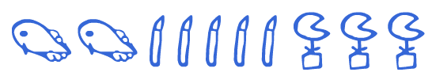
4-1
1. 큰 수
suh_p_0401_01_0011_203_1
11 융합 연구소(옛날 이집트의 수)
Θ Description & Function
옛날 이집트 수를 사용하여 글을 써 봅시다.
준비물 약물 텍스트 변경 → 꾸러미 1
2. 답 칸 클릭하면 답 나타남. 정답 확인 버튼은 정답 가리기로 토글 됨.
꾸러미 1
#1
우리 가족은 해외 아동 돕기 단체에
원을 기부하였습니다.
#2
삽화 파일명 | bg.png, answer_01.png 수학(박) 4-1 지도서\app\resource\contents\lesson01\ops\lesson01\images\mm_41_1_10_03_01

Slide 19

4-1
1. 큰 수
suh_p_0401_01_0011_301_1
11 융합 연구소(옛날 이집트의 수)
Θ Description & Function
#1
[다음 시간에 배울 내용]
준비물 클릭 시 박스 나타남. 엑스 버튼으로 닫기.
1
다음 시간에는 무엇을 배울까요?
수학 32~33쪽
수학 익힘 23쪽
2. 각도
#2
색연필

Slide 20
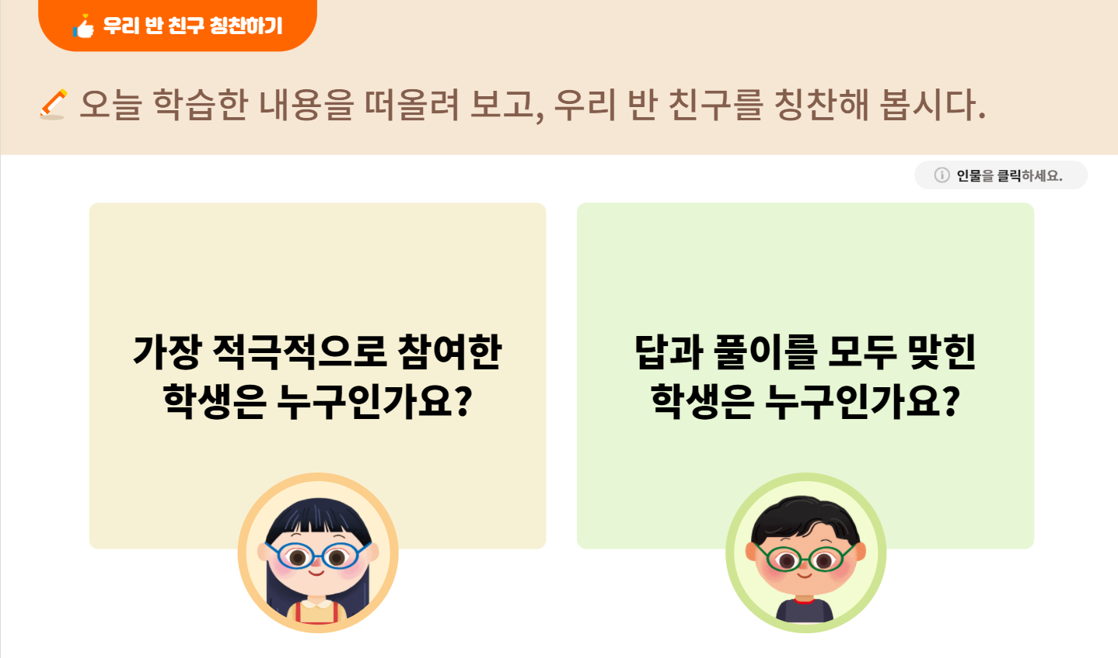
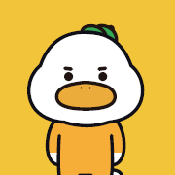

4-1
1. 큰 수
suh_p_0401_01_0011_401_1
11 융합 연구소(옛날 이집트의 수)
Θ Description & Function
#1
[우리 반 친구 칭찬하기]
기존 개발물 내용 및 기능 그대로 사용함. 대발문 텍스트 색 검정으로 변경.
https://cdata2.tsherpa.co.kr/tsherpa/MultiMedia/Flash/2020/curri/index.html?flashxmlnum=yrhj07&classa=A8-C1-41-MM-MM-04-02-08-0-0-0-0&classno=MM_41_04/suh_0401_01_0008/suh_0401_01_0008_302_1.html
2. 지시문 텍스트 수정
캐릭터를 클릭하세요.
볼드 > 캐릭터, 클릭
3. 그림 교체
#2
#3
#3

Slide 21
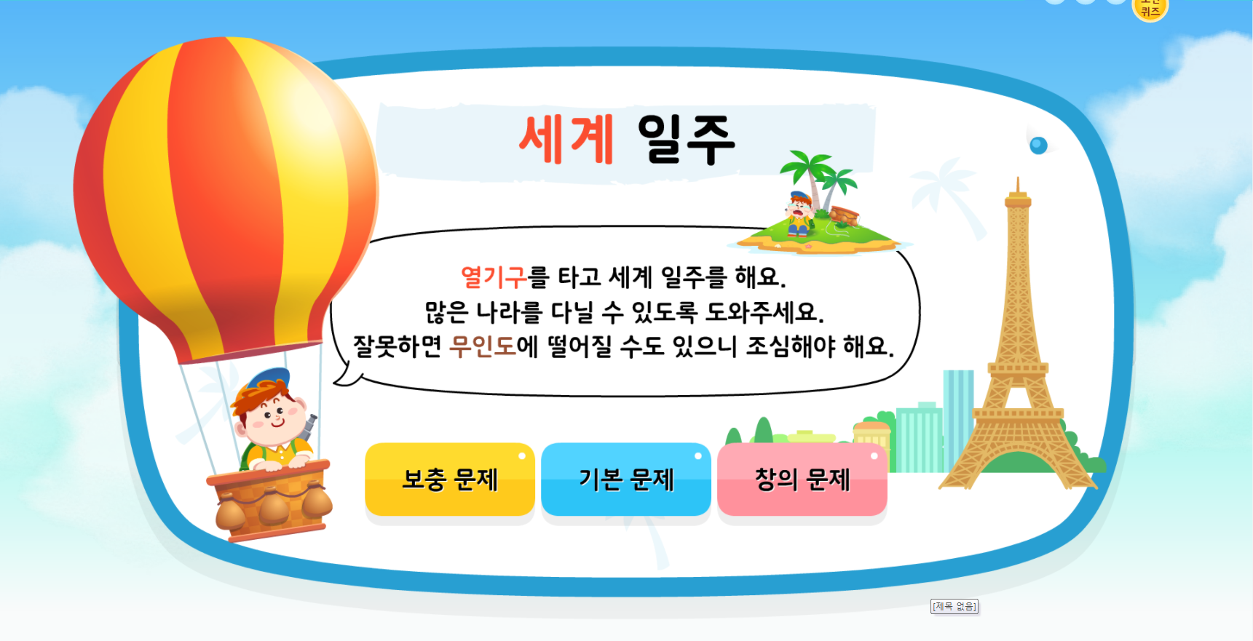
4-1
1. 큰 수
suh_p_0401_01_0011_501_1
11 융합 연구소(옛날 이집트의 수)
Θ Description & Function
#1
보조 교과에서 활용 예정. 뷰어에 그대로 앉혀 주세요.
[전자저작물 DVD 경로]
수학(박) 4-1 지도서
app/resource/contents/lesson01/ops/lesson01/mm_41_1_10_04_01.html

